Slide 1
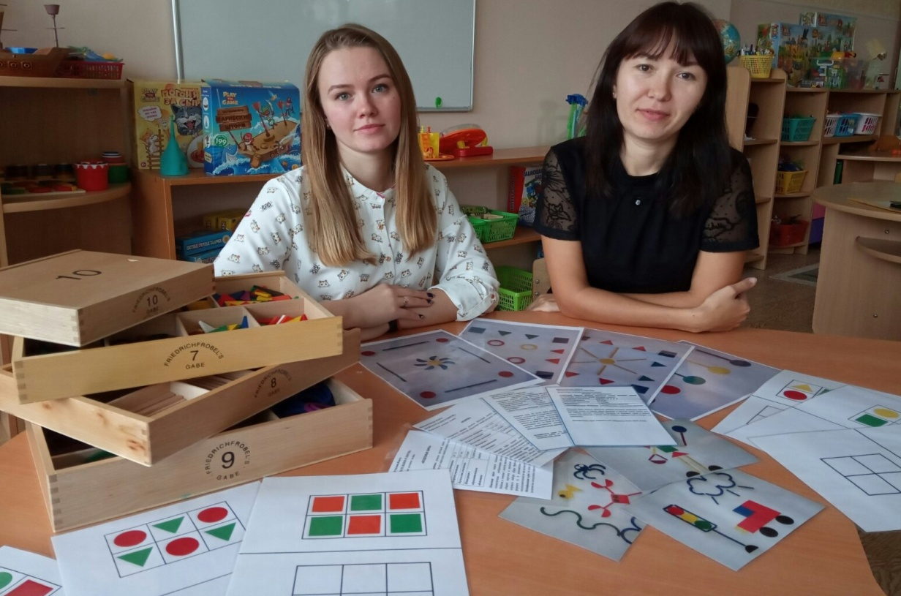
Использование игрового набора «Дары Фрёбеля»
в развитии памяти у детей 5-7 лет в соответствии с ФГОС ДО
Назарова Екатерина Владимировна,
Горшкова Мария Владимировна,
воспитатели МБДОУ «Детский сад № 87» г.о. Самара

Slide 2
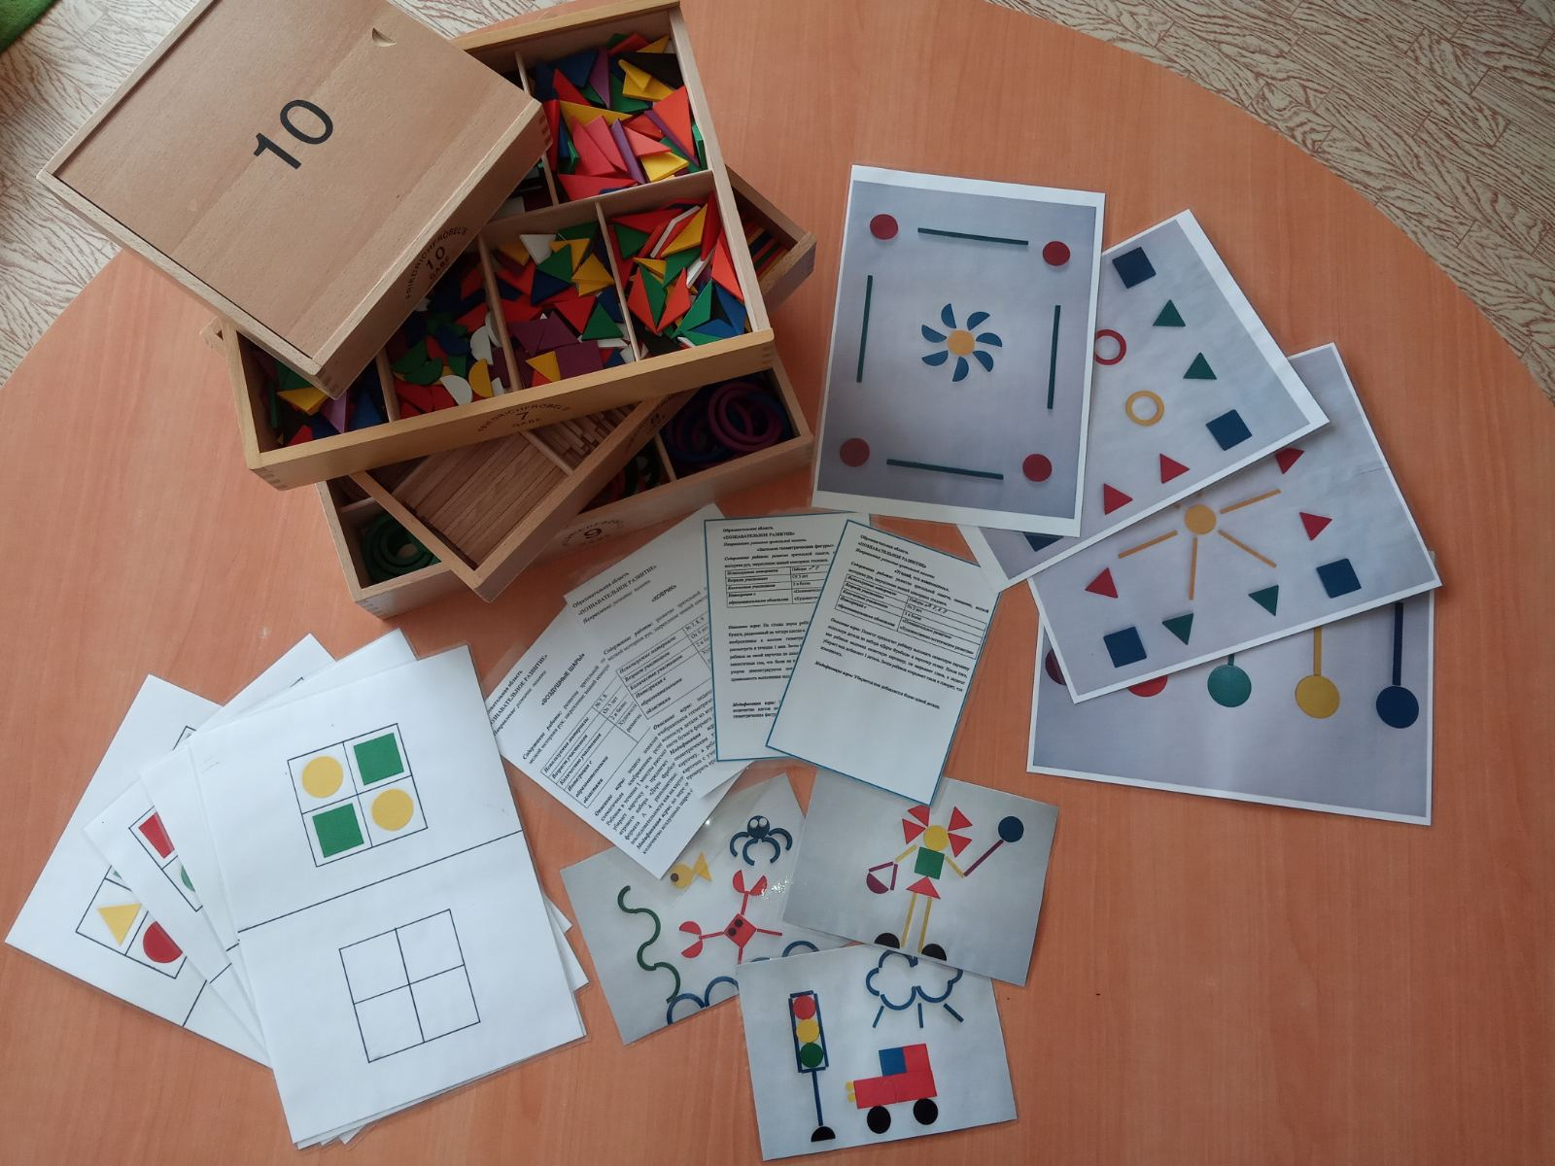

Slide 3
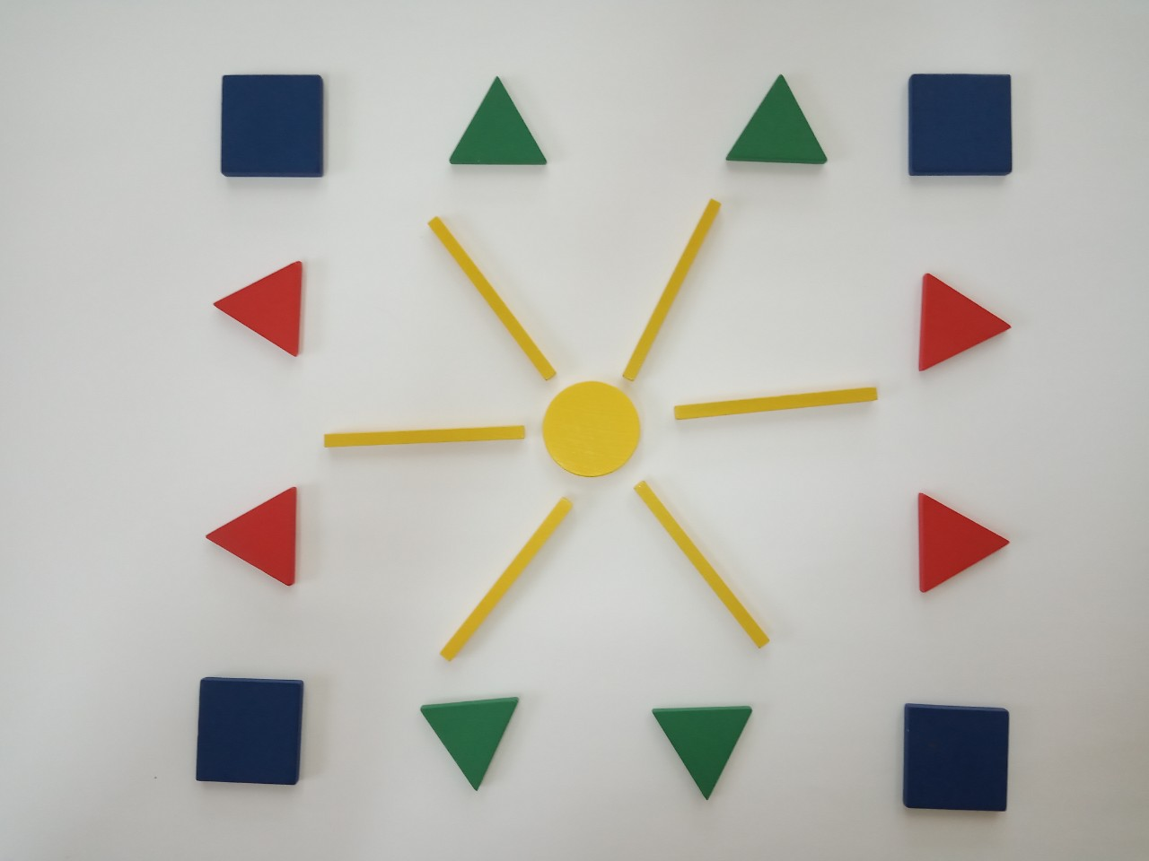
«Коврик»

Slide 4
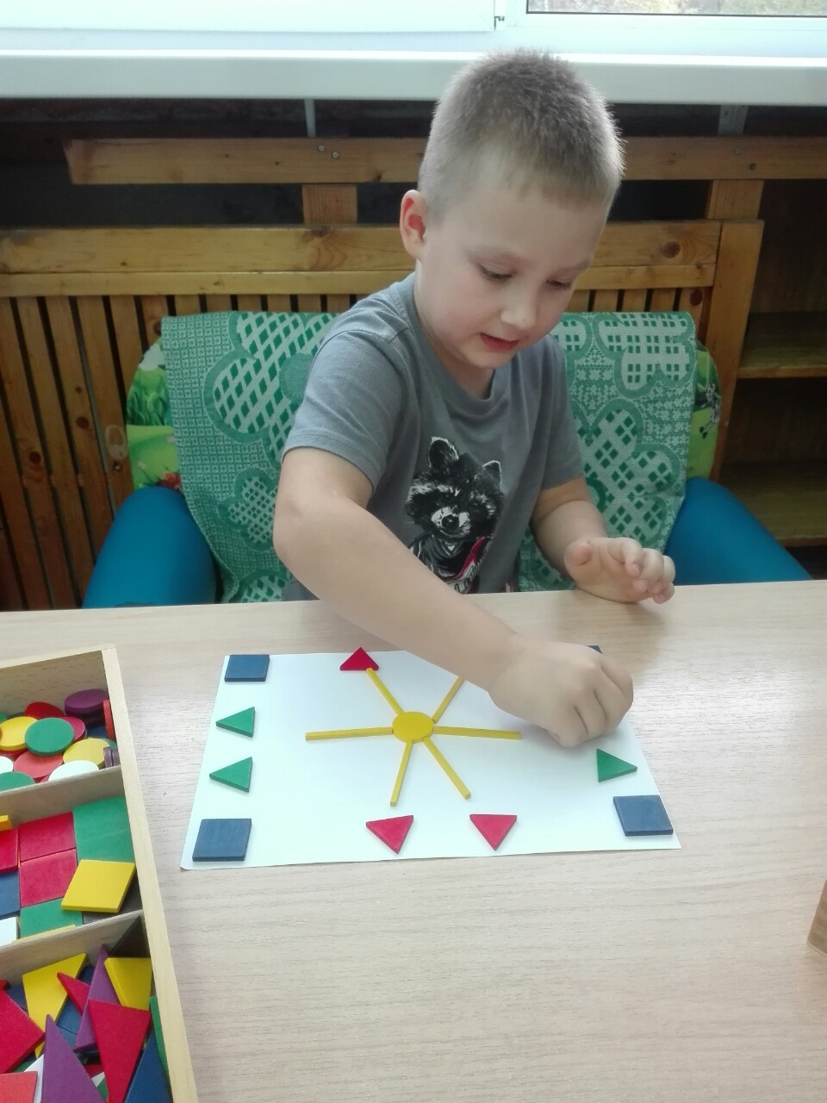
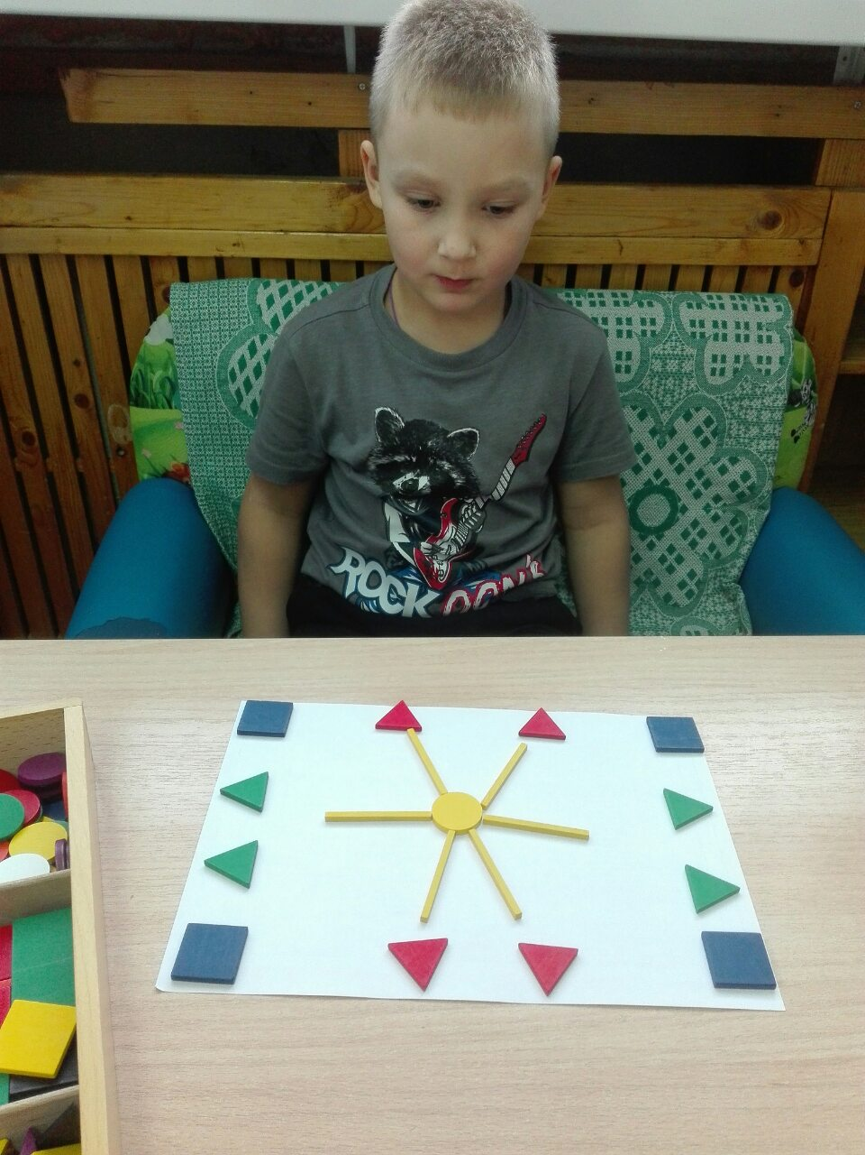
«Коврик»

Slide 5
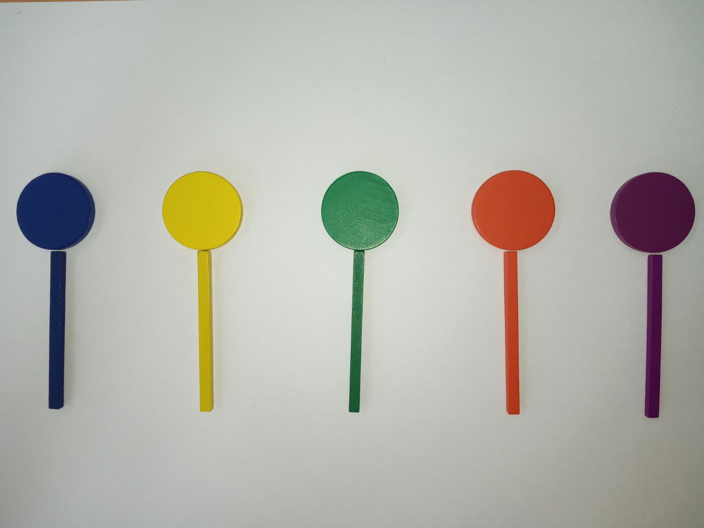
«Воздушные шарики»

Slide 6
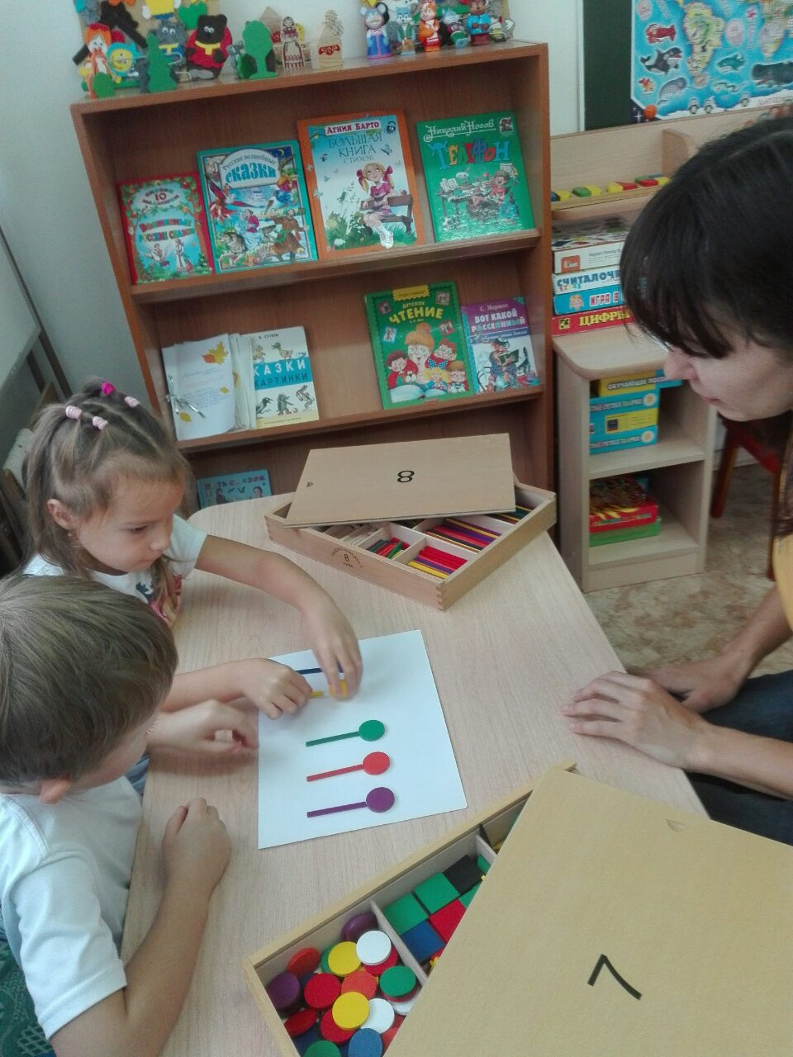
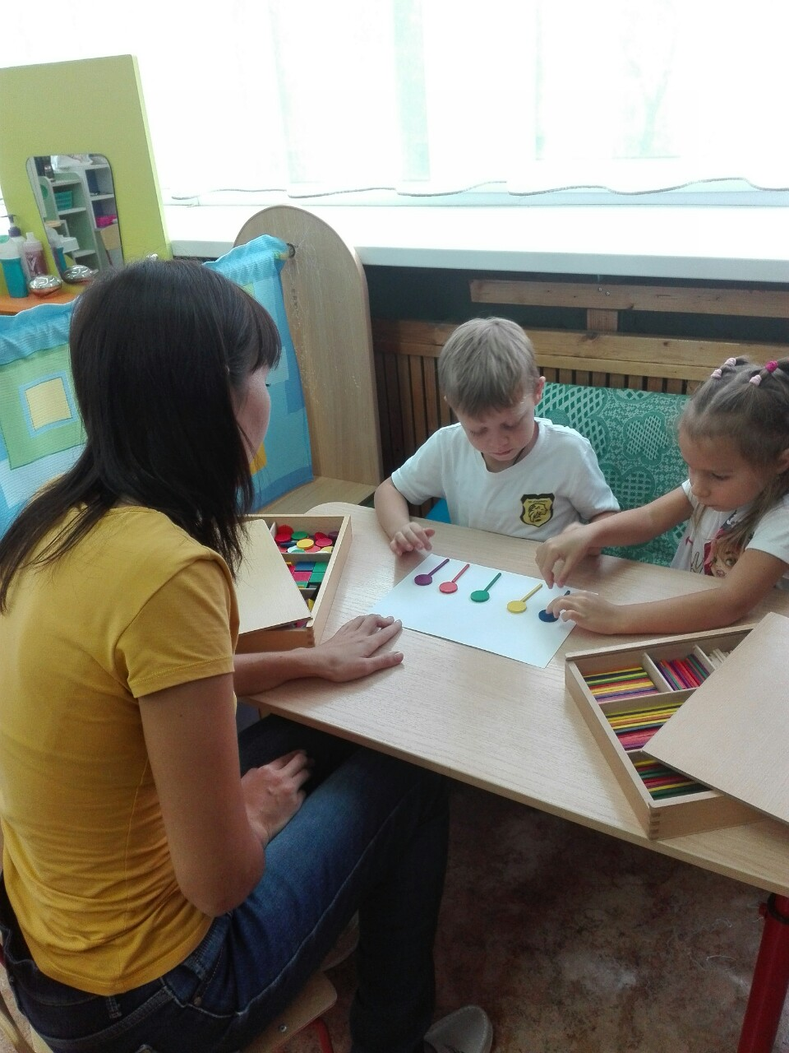
«Воздушные шарики»

Slide 7
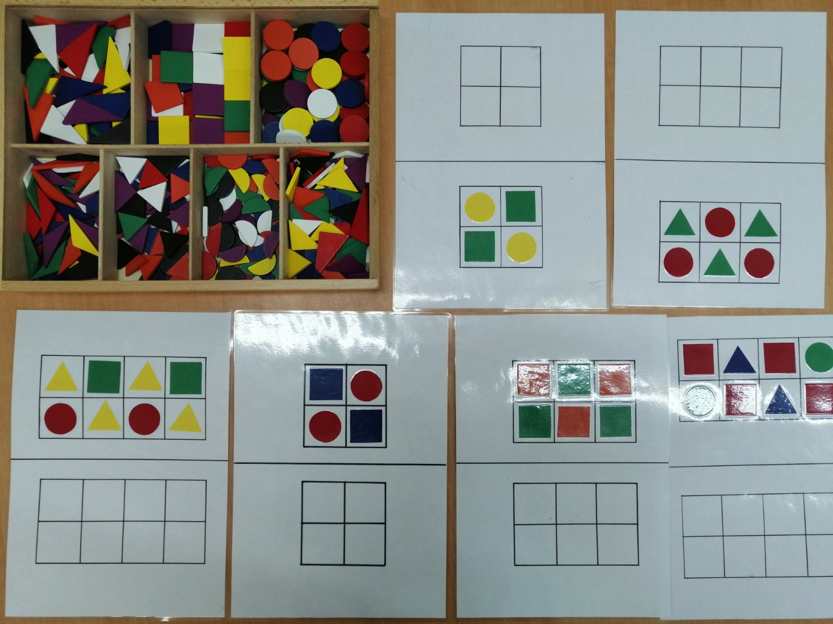
«Запомни геометрические фигуры»

Slide 8
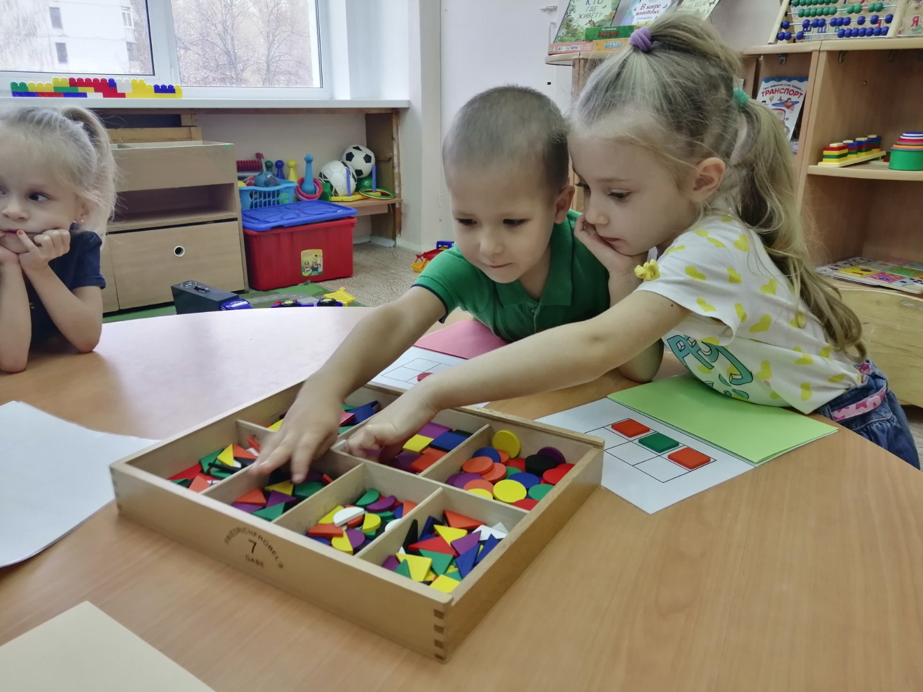
«Запомни геометрические фигуры»

Slide 9
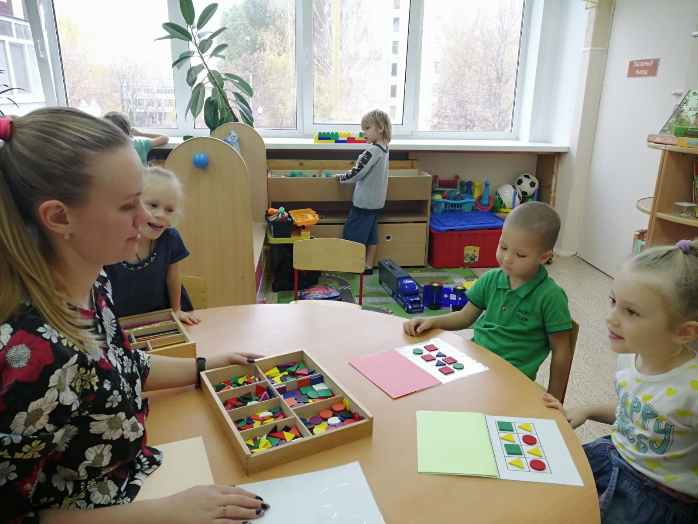
«Запомни геометрические фигуры»

Slide 10
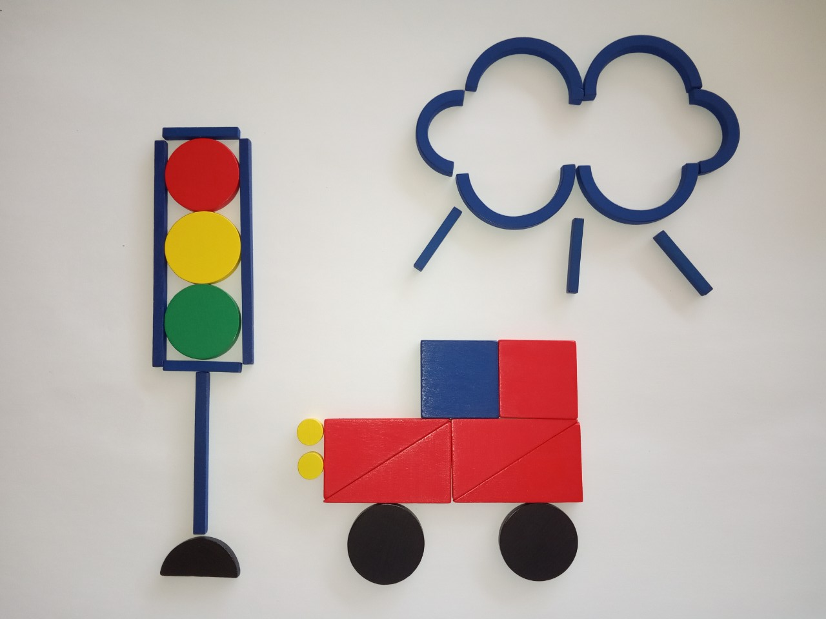
«Угадай, что изменилось»

Slide 11
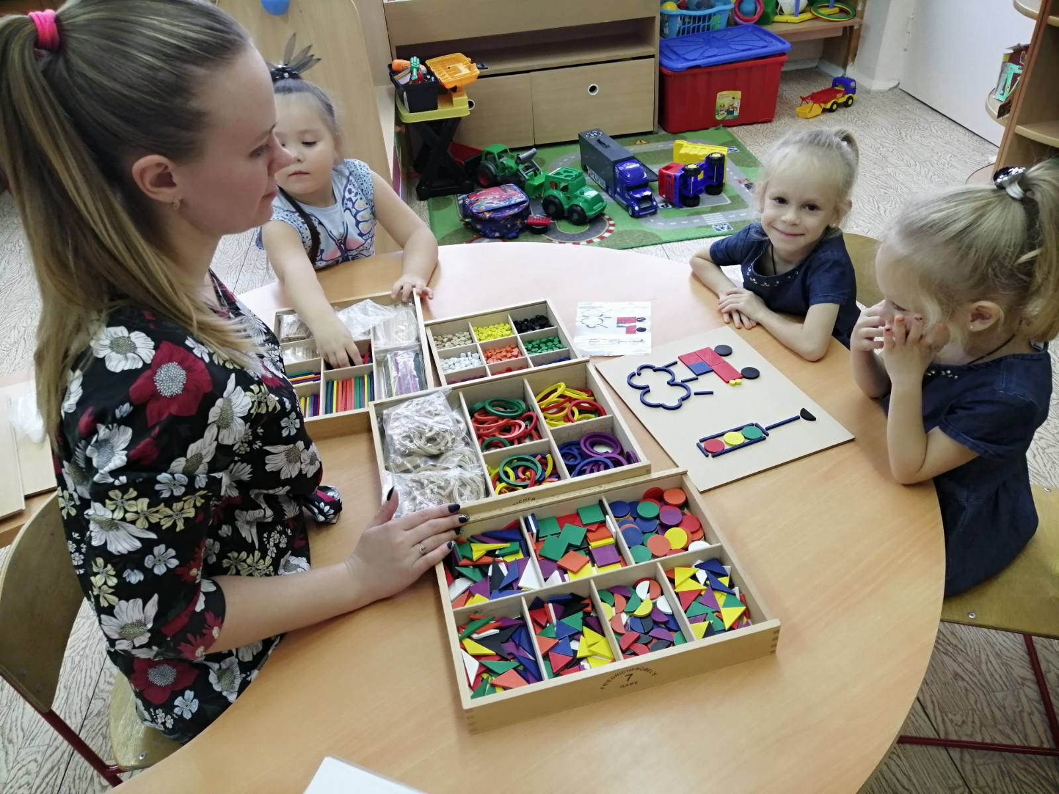
«Угадай, что изменилось»

Slide 12
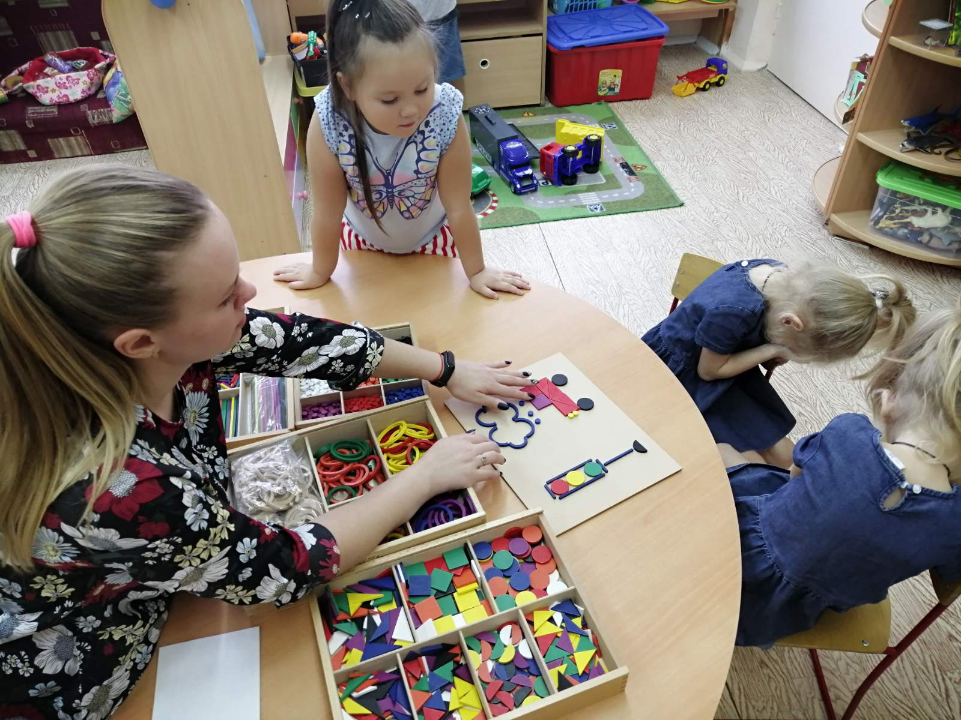
«Угадай, что изменилось»

Slide 13
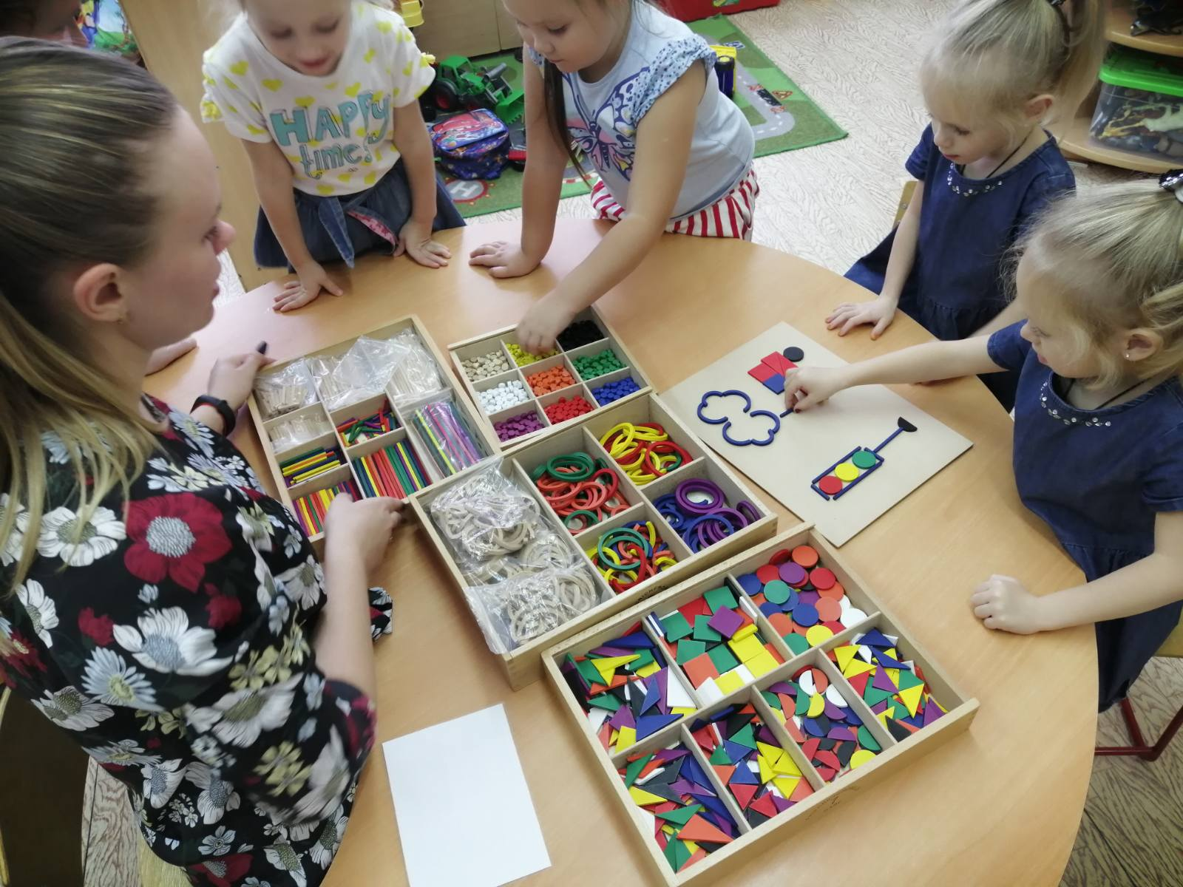
«Угадай, что изменилось»

